Slide 1
โครงงานปลายภาค

Slide 2
วัตถุประสงค์การพัฒนา
เพื่อช่วยส่งเสริมทักษะในการใช้งาน ภาษา php
เพื่อการพัฒนาเว็บไซต์

Slide 3
นโยบายตามแนวการเขียน DFD
ระบบ Loginสามารถตรวจสอบ session ของ User/Password ที่รับเข้ามาว่าถูกต้องหรือไม่ และตรวจสอบว่าเป็น Admin หรือ Member แล้วทำการเข้าสู่หน้าเพจนั้นตาม session
เมื่อตรวจสอบแล้วว่าเป็น Adminจะเข้ามาสู่หน้า admin_page โดยจะสามารถทำการ เพิ่ม/ลบ/แก้ไข ข้อมูลได้
เมื่อตรวจสอบแล้วว่าเป็น Memberจะเข้ามาสู่หน้า user_page โดยจะไม่สามารถทำการ เพิ่ม/ลบ/แก้ไข ข้อมูล

Slide 4
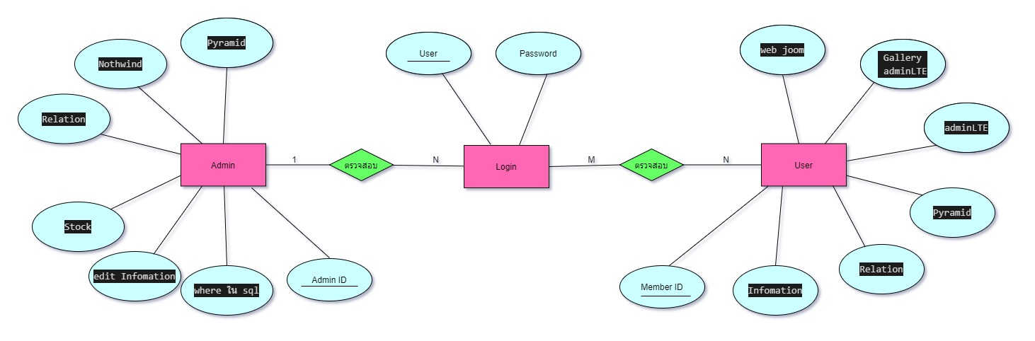
โครงสร้างแฟ้ม หรือ ER

Slide 5
ตัวอย่างหน้าจอภาพ

Slide 6
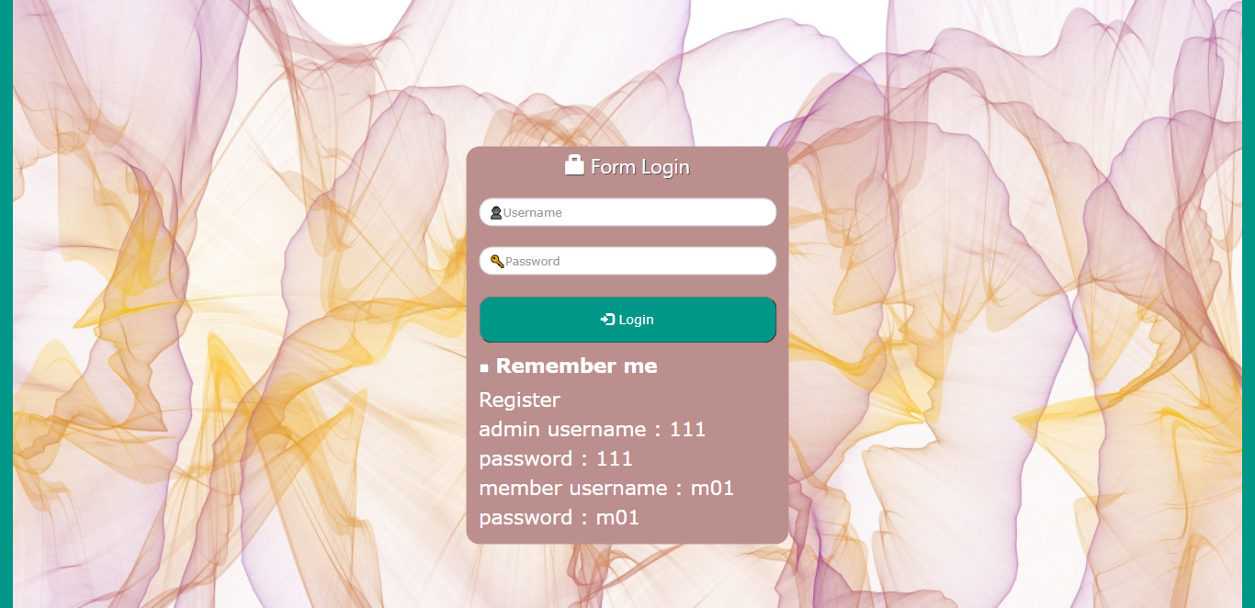
หน้า Login

Slide 7

หน้า Admin_page

Slide 8
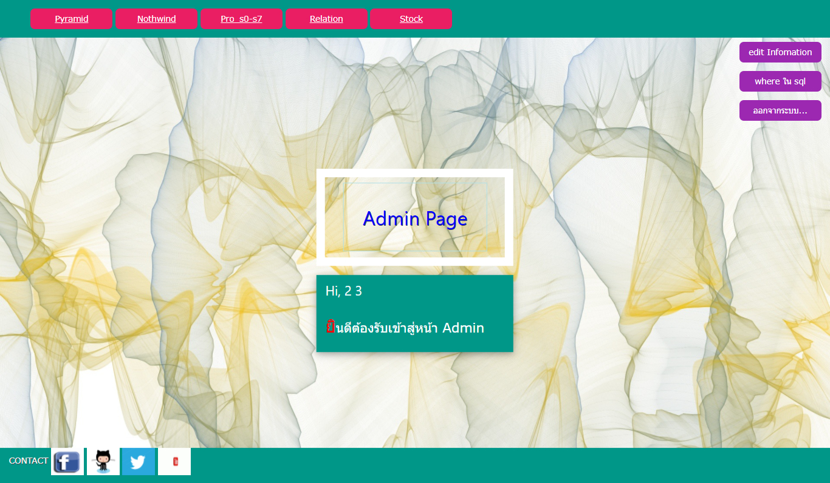
หน้า Admin

Slide 9
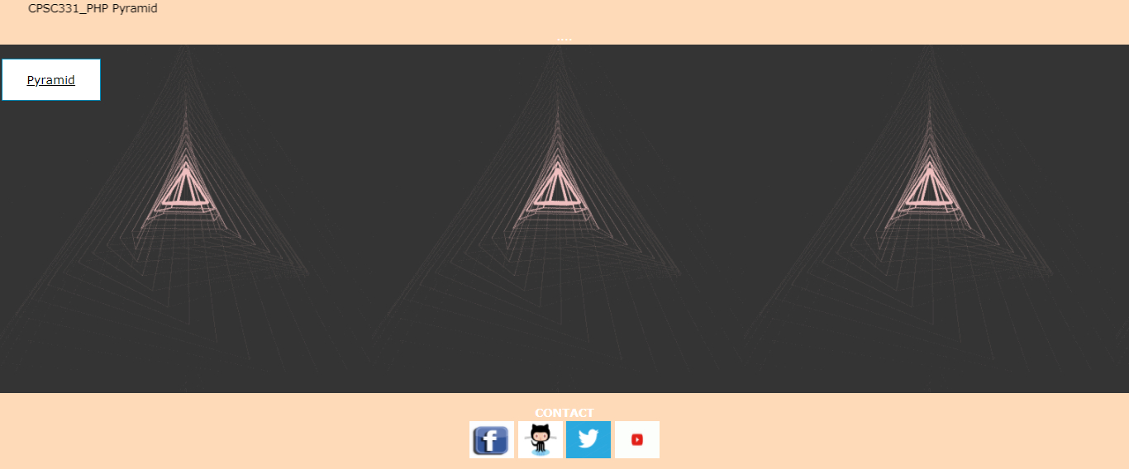
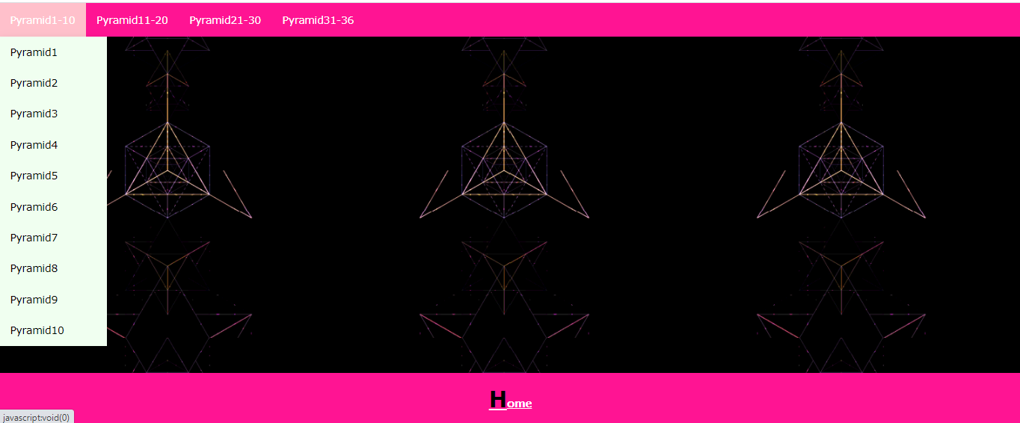
หน้า Pyramid

Slide 10
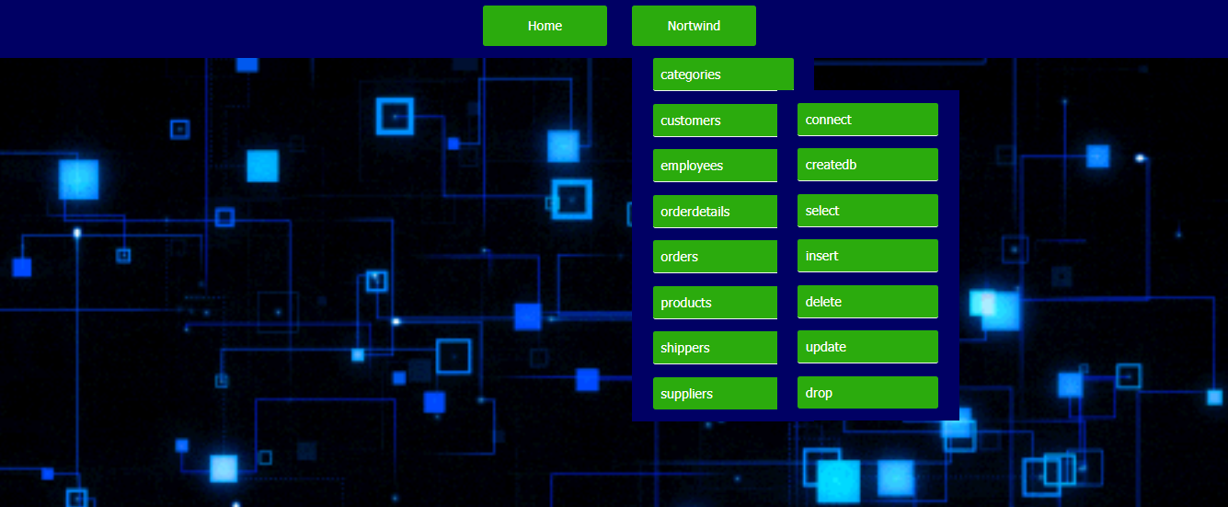
หน้า Northwind

Slide 11
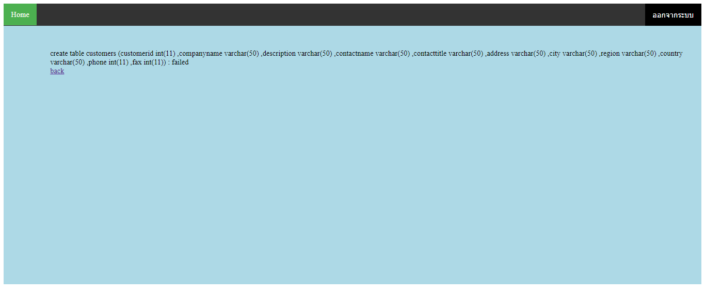
หน้า Create database

Slide 12
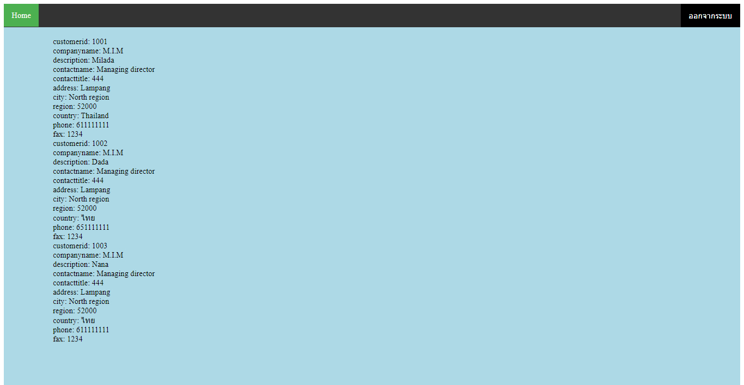
หน้า Select

Slide 13
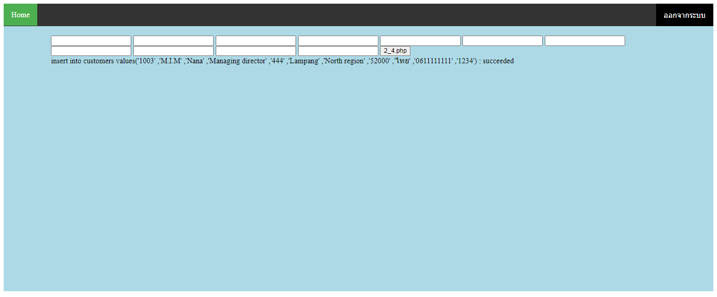
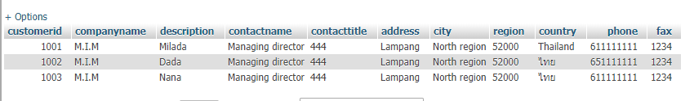
หน้า Insert

Slide 14
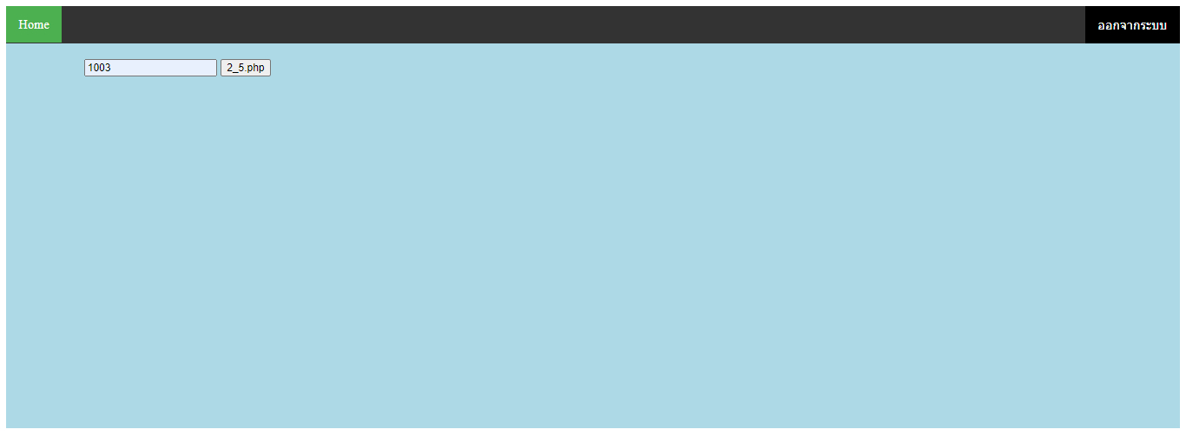
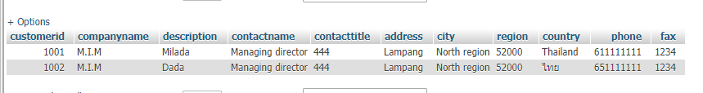
หน้า Delete

Slide 15
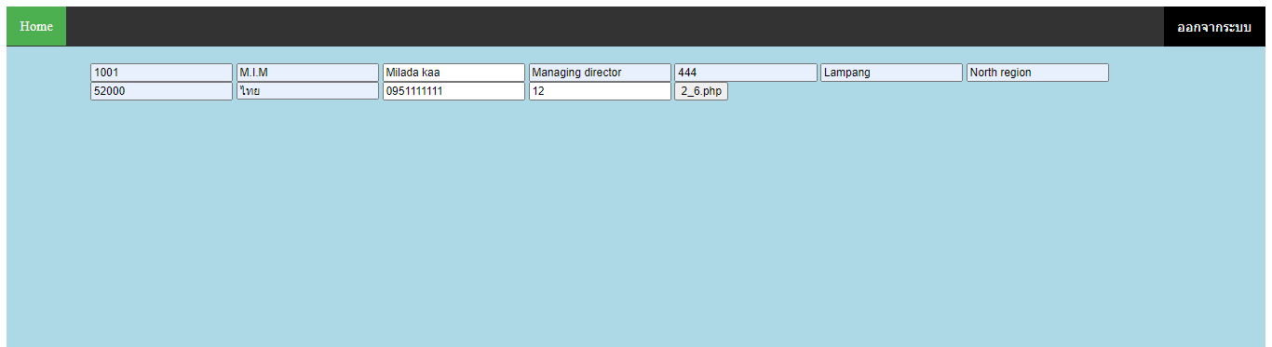
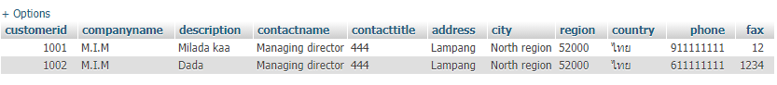
หน้า Update

Slide 16
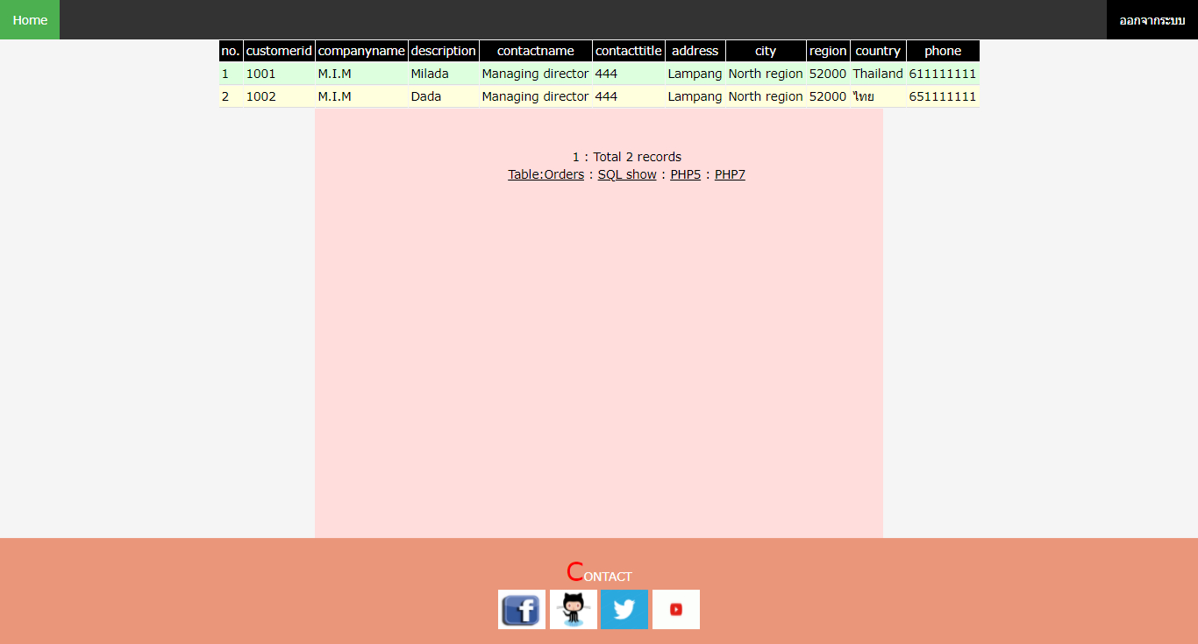
Relation ด้วย inner join

Slide 17
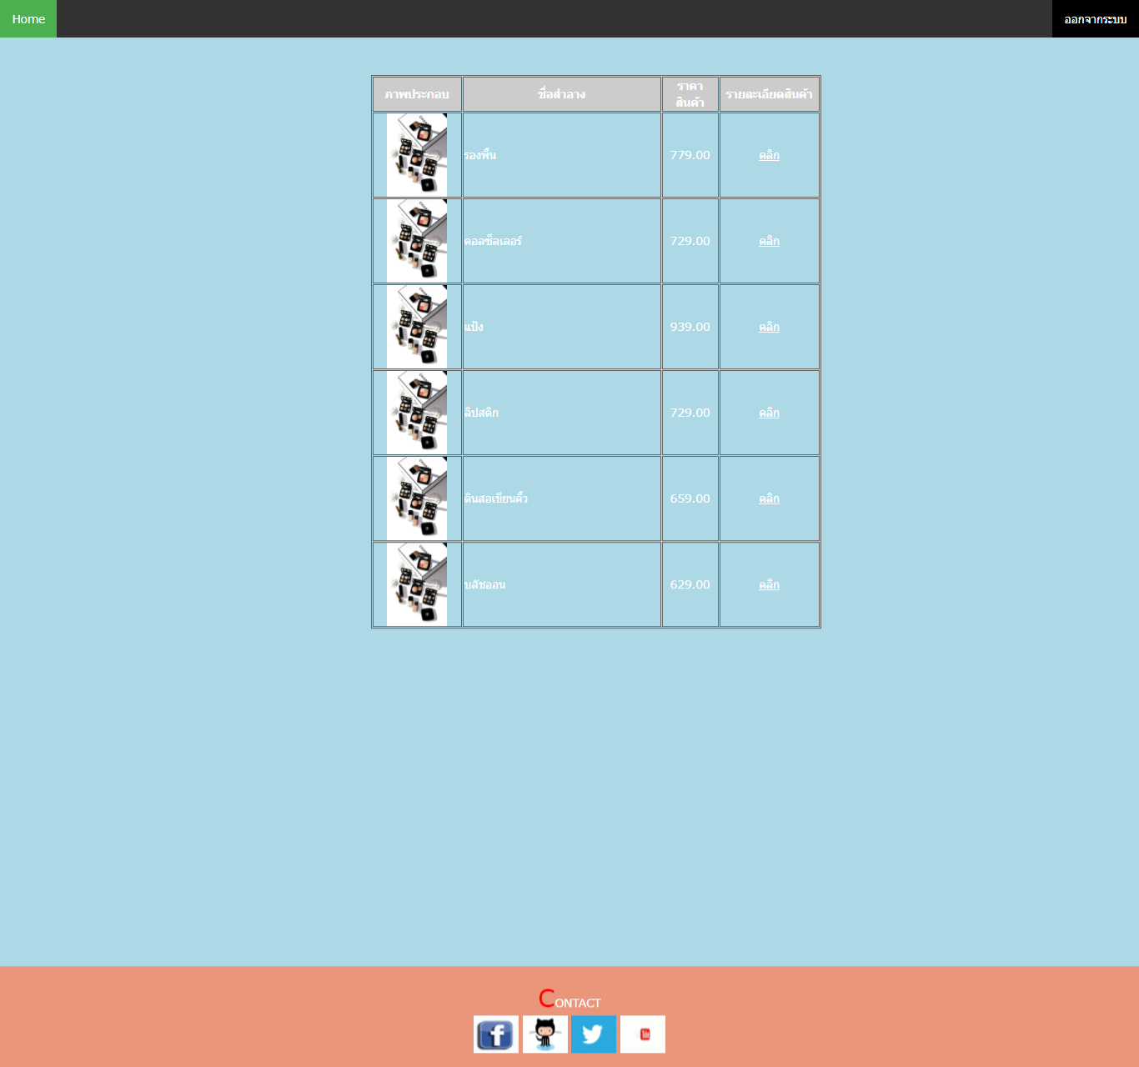
ระบบสั่งซื้อตัดยอดสินค้า

Slide 18
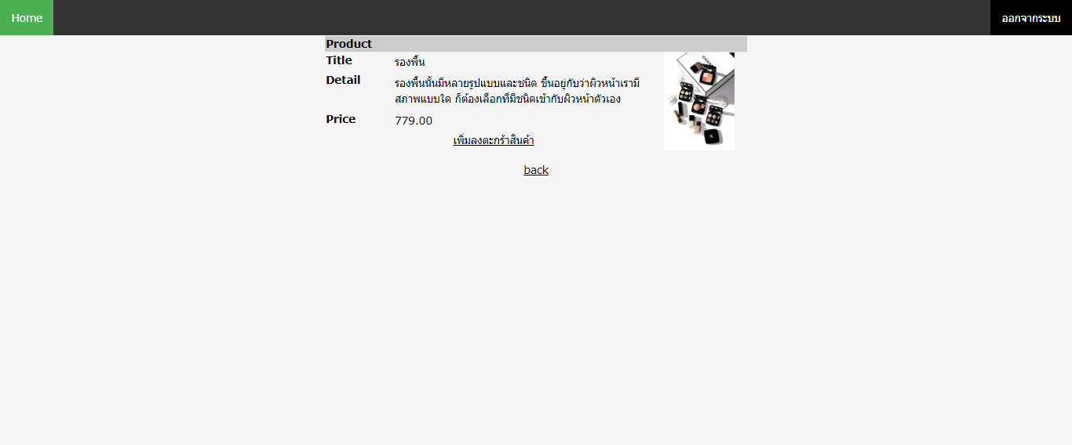
ระบบสั่งซื้อตัดยอดสินค้า (เมื่อกดคลิก)

Slide 19
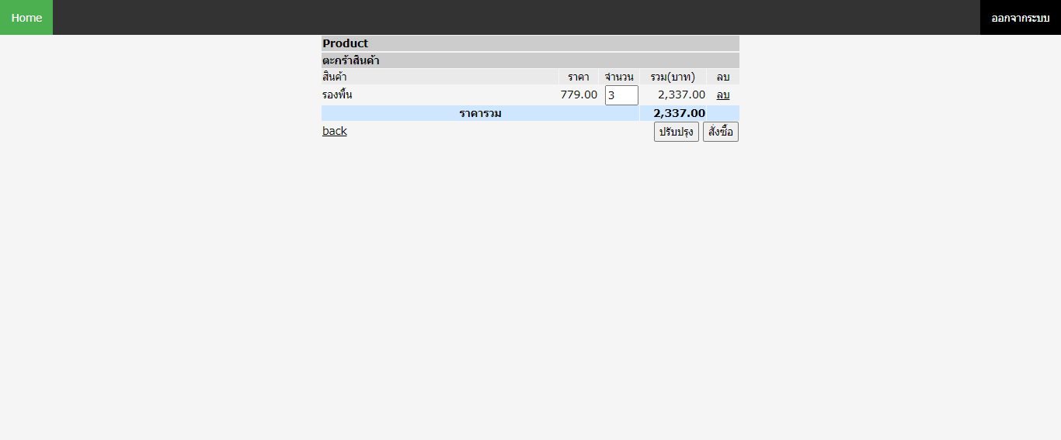
ระบบสั่งซื้อตัดยอดสินค้า (เมื่อเพิ่มสินค้า)

Slide 20
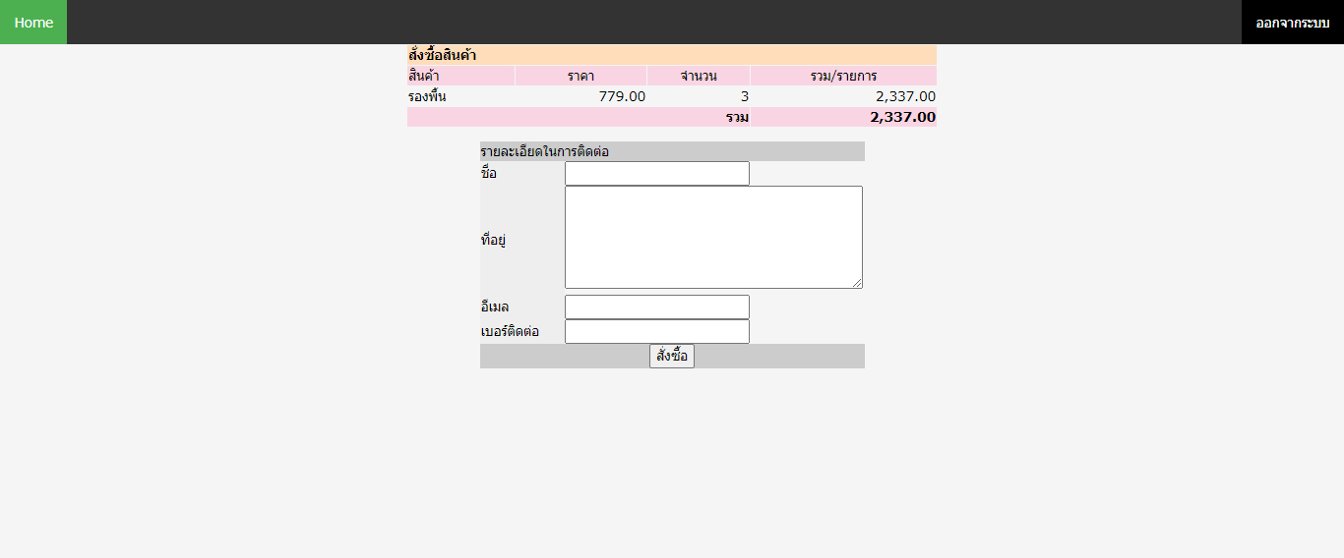
ระบบสั่งซื้อตัดยอดสินค้า (เมื่อสั่งซื้อ)

Slide 21
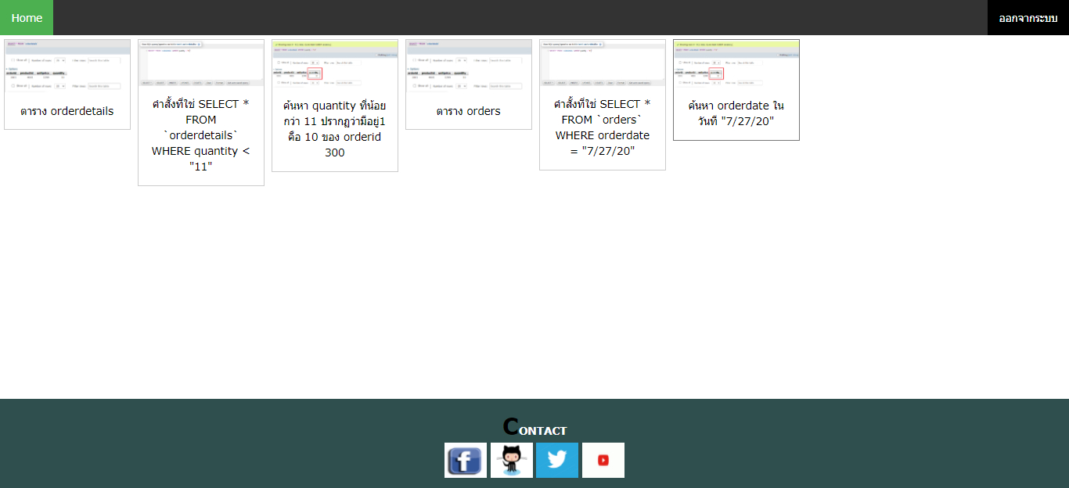
รายงานเลือกตามช่วงข้อมูล where ใน sql

Slide 22
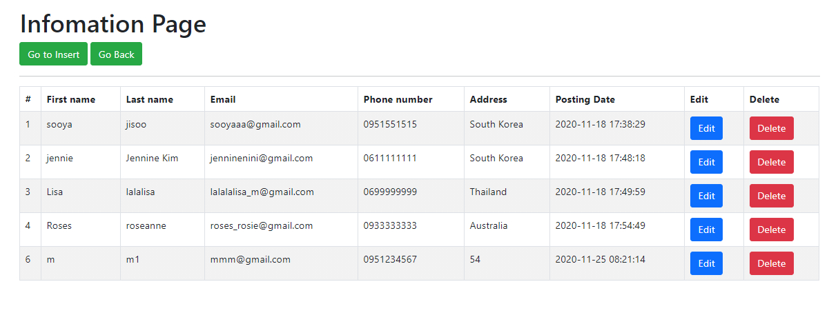
หน้าแก้ไขข้อมูล admin สามารถทำการ เพิ่ม/ลบ/แก้ไข ข้อมูลได้

Slide 23
หน้า User_page

Slide 24
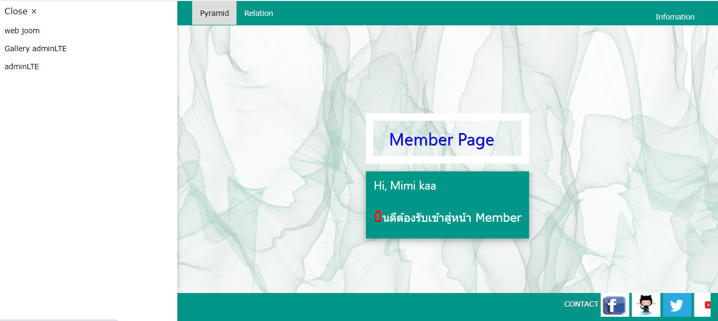
หน้า User_page

Slide 25
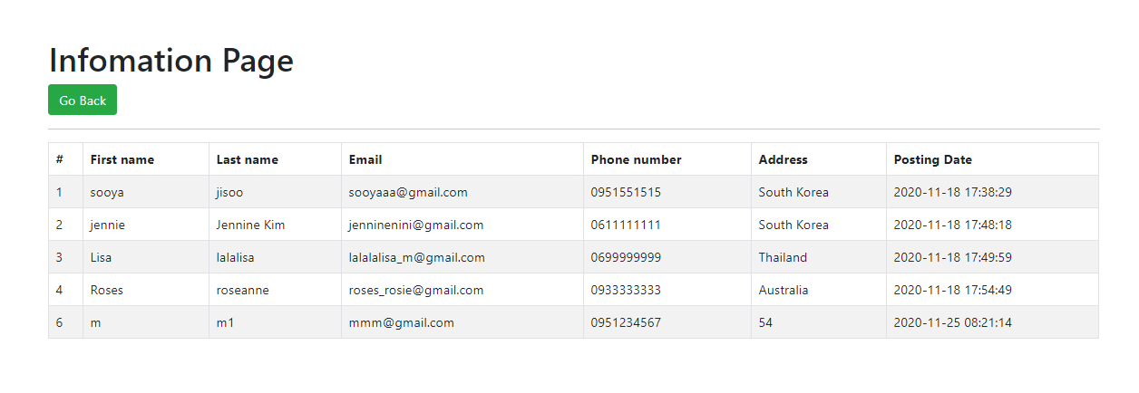
หน้า แก้ไขข้อมูล user จะทำการแก้ไขข้อมูลไม่ได้

Slide 26

Thanks you!

